Slide 1



Special Edition for Boutique Hotels & Luxury Spa

Slide 2
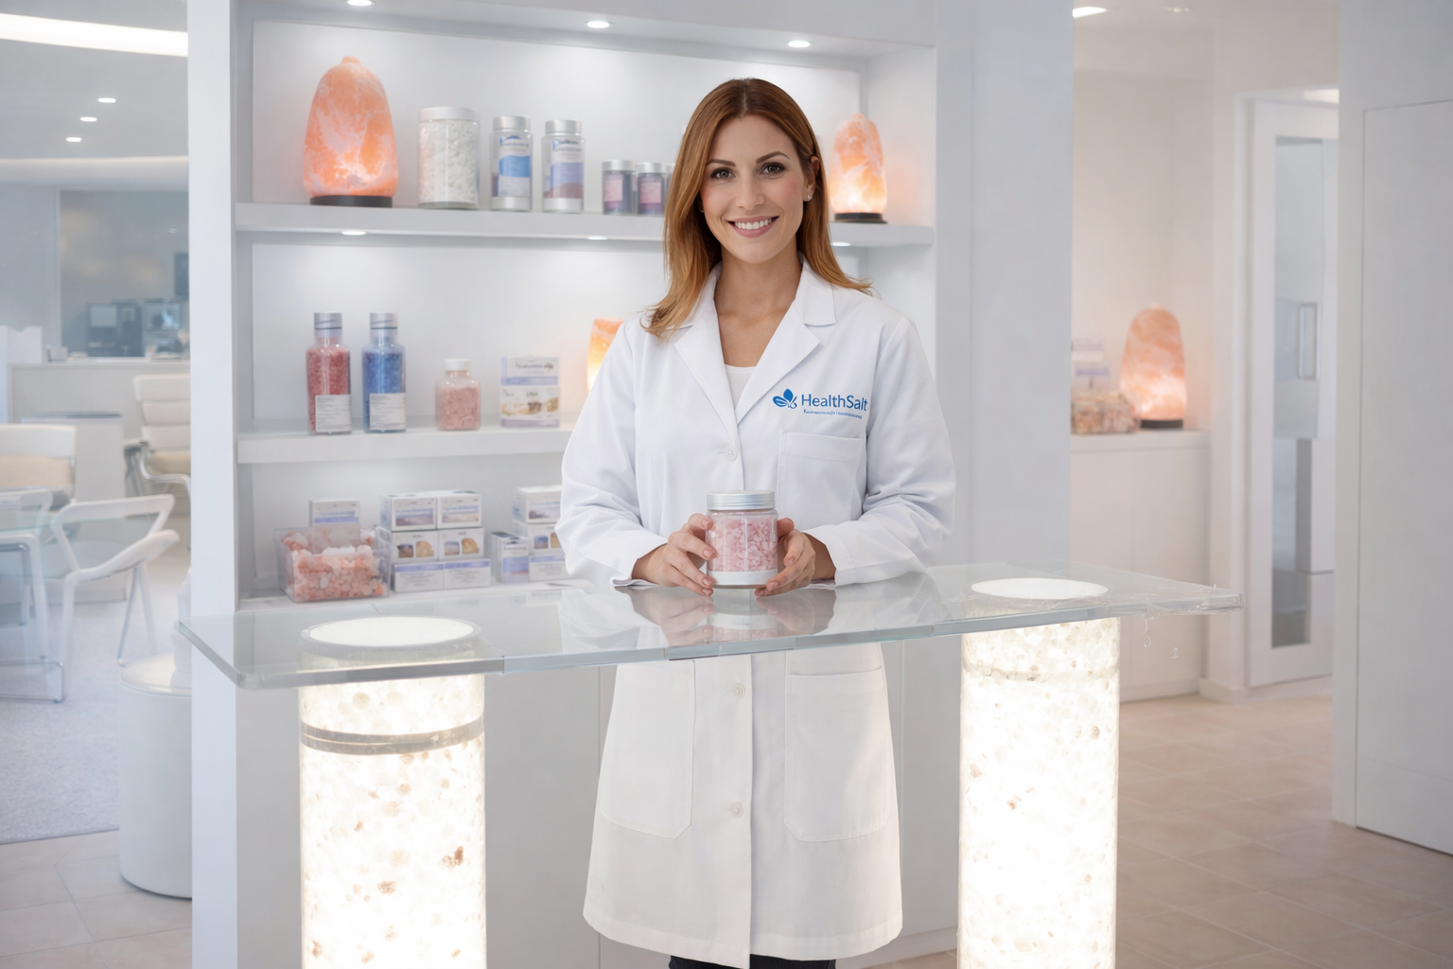
CHI SIAMO
WHO WE ARE
HealthSalt è un’azienda leader a livello europeo nella progettazione e realizzazione di stanze del sale e sistemi per haloterapia di alta gamma.
HealthSalt is a European leading company in the design and development of high-end salt rooms and halotherapy systems.
Da anni collaboriamo con hotel di lusso, spa e centri wellness per creare ambienti esclusivi ad alto valore aggiunto.
For years, we have partnered with luxury hotels, spa, and wellness centers to create exclusive, high-value environments.
Ogni progetto nasce da un equilibrio perfetto tra design, tecnologia e benessere.
Each project is built on a perfect balance between design, technology, and wellbeing.

Slide 3
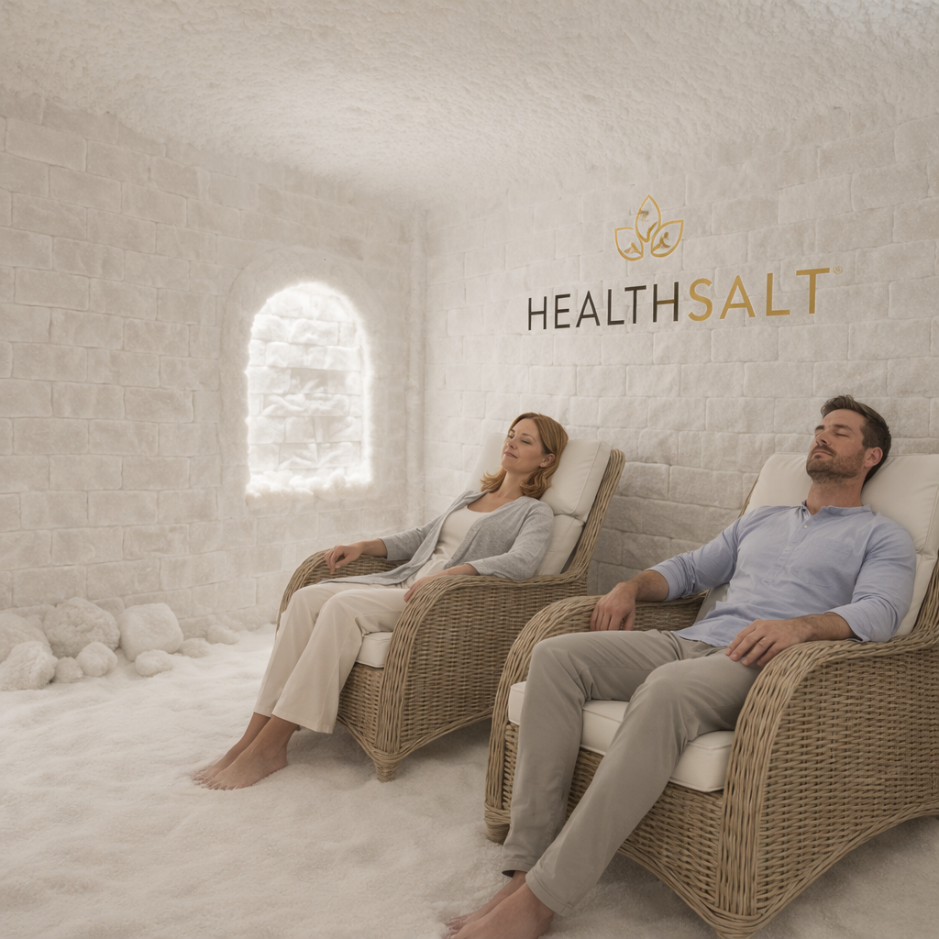
ESPERIENZA ESCLUSIVA
EXCLUSIVE WELLNESS EXPERIENCE
HealthSalt trasforma ogni ambiente in un’esperienza sensoriale unica.
HealthSalt transforms any space into a unique sensory experience.
Le nostre grotte di sale sono progettate per offrire relax, benessere e impatto estetico di alto livello.
Our salt rooms are designed to deliver relaxation, wellbeing, and high-end visual impact.
Un ambiente dove luce, sale e design lavorano insieme per rigenerare corpo e mente.
An environment where light, salt, and design work together to regenerate body and mind.

Slide 4
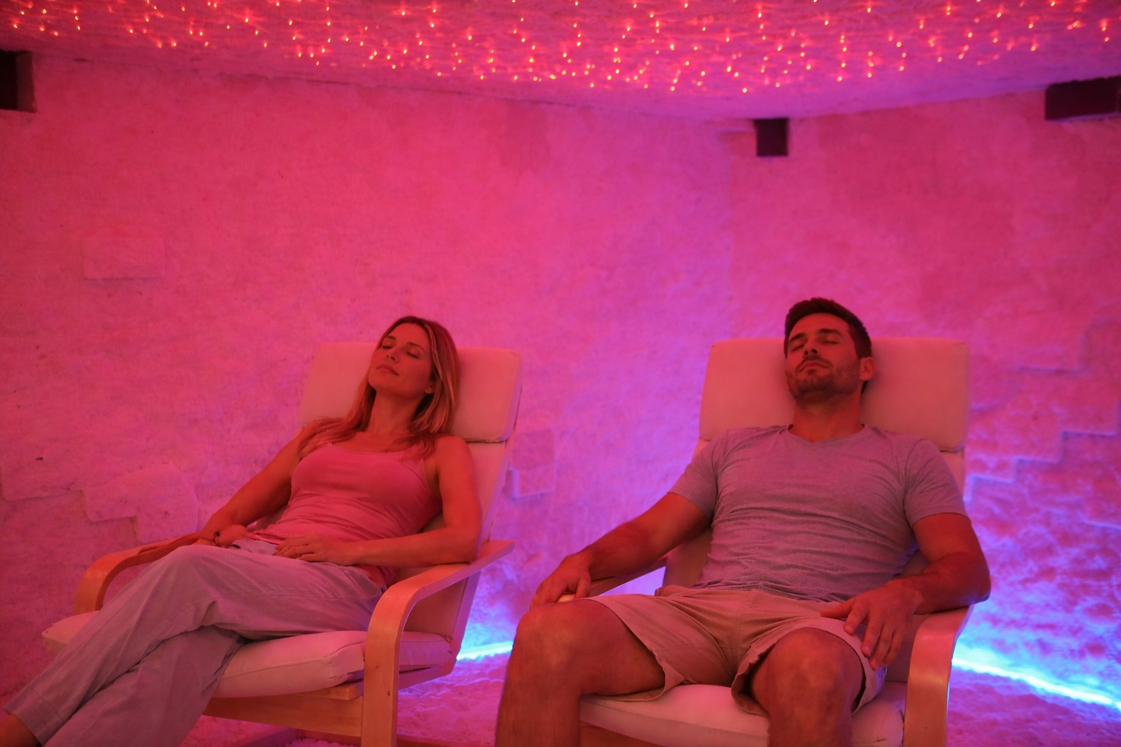
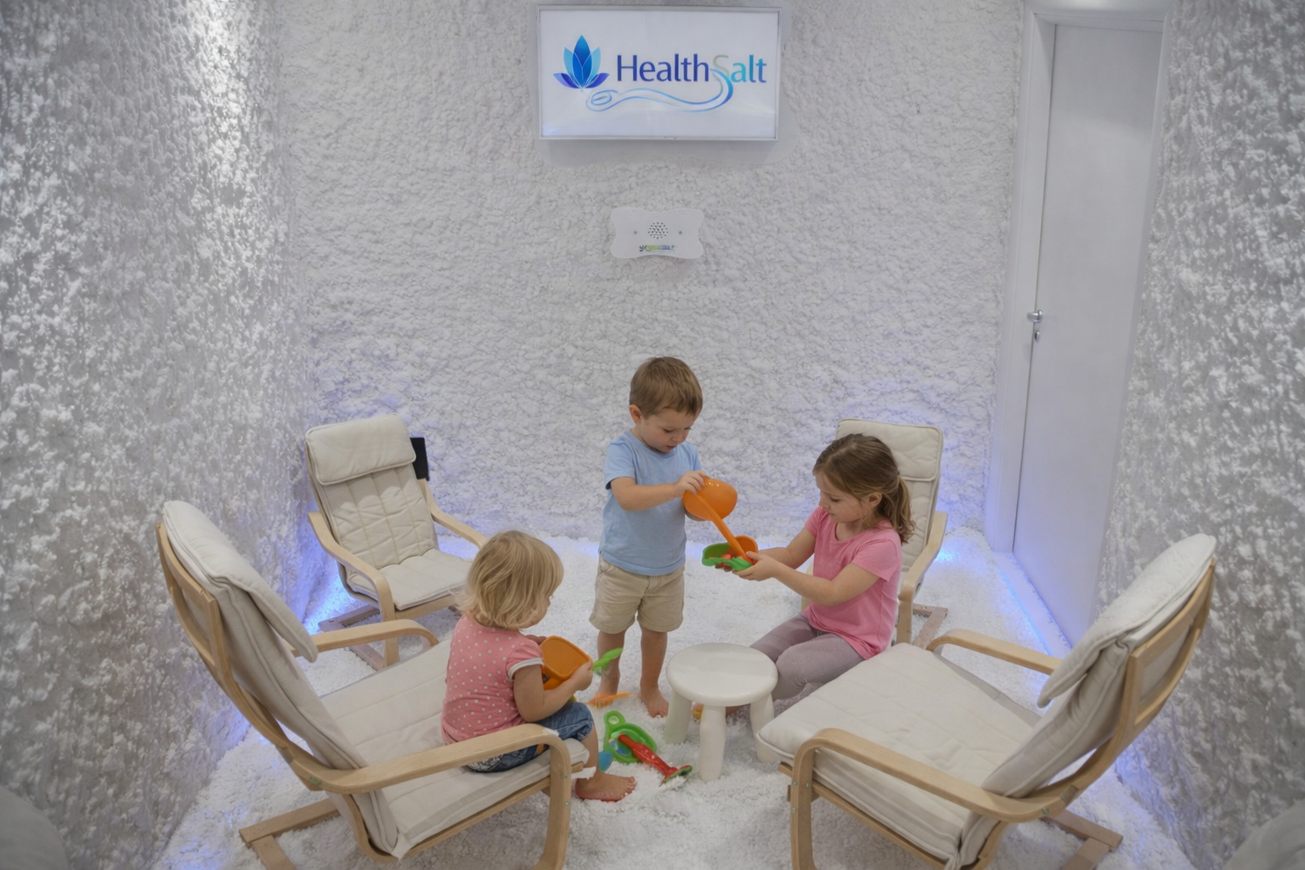
ESPERIENZA FAMILY BOUTIQUE
BOUTIQUE FAMILY EXPERIENCE
Le grotte HealthSalt sono pensate anche per le famiglie.
HealthSalt salt rooms are also designed for families.
I bambini possono giocare in un ambiente sicuro e benefico.
Children can play in a safe and beneficial environment.
Un perfetto equilibrio tra divertimento e benessere.
A perfect balance between fun and wellness.

Slide 5
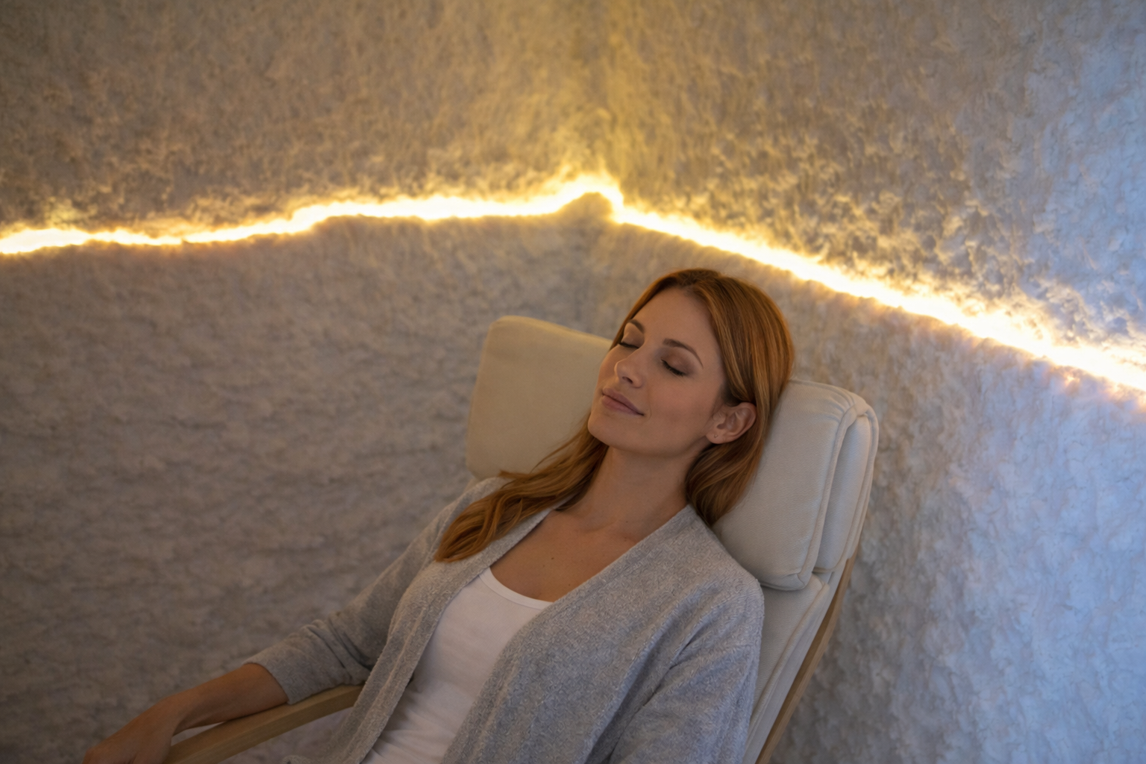
BENEFICI PREMIUM
PREMIUM BENEFITS
La haloterapia HealthSalt apporta benefici concreti e
naturali:
HealthSalt halotherapy provides real and natural
benefits:
Migliora la respirazione
Supports respiratory health
Riduce stress e tensioni
Reduces stress and tension
Migliora la pelle
Improves skin condition
Rafforza il benessere generale
Enhances overall wellbeing
Un servizio sempre più richiesto nel segmento luxury.
A service increasingly in demand in the luxury segment.

Slide 6

VALORE PER LA TUA STRUTTURA
ELEVATE YOUR PROPERTY
Integrare HealthSalt significa aumentare il valore della tua struttura.
Integrating HealthSalt increases the value of your property.
Offri ai tuoi clienti un’esperienza esclusiva e differenziante.
Offer your guests a unique and differentiating experience.
Crea nuove opportunità di guadagno nel settore wellness.
Create new revenue opportunities in the wellness sector.

Slide 7
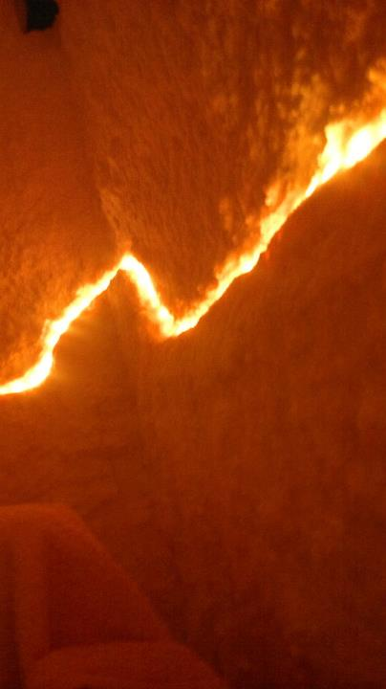
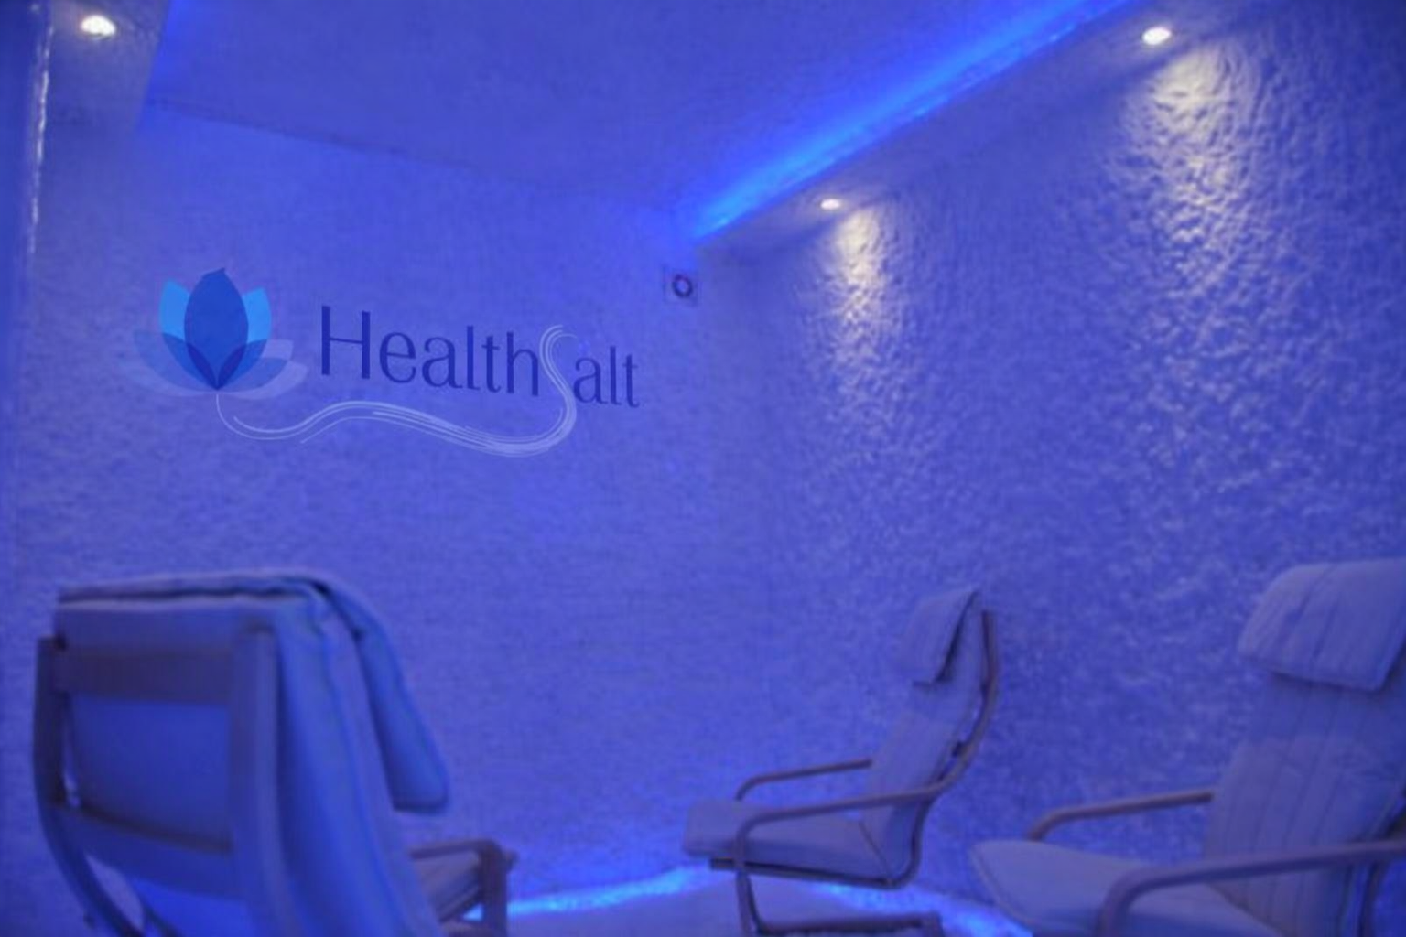
DESIGN & TECNOLOGIA
DESIGN & TECHNOLOGY
Ogni installazione è realizzata su misura.
Each installation is fully customized.
Utilizziamo materiali naturali e tecnologie avanzate.
We use natural materials and advanced technologies.
Il risultato è un ambiente elegante, funzionale e altamente performante.
The result is an elegant, functional, and high-performance environment.

Slide 8
PERCHÉ HEALTHSALT
WHY HEALTHSALT
Azienda leader europea
European market leader
Design esclusivo
Exclusive design
Soluzioni chiavi in mano
Turnkey solutions
Forte impatto visivo
Strong visual impact
Alta redditività
High profitability
📞 CONTATTI / CONTACT
Nord Italia Balcani Albania
Medical Group Coretre
info@coopestetica.it info@coretrealbania.al
📱 WhatsApp: +39 366 662 3393 📱 WhatsApp: +355 69 35 85 209
Centro Sud Italia Isole
Kiva sauna
info@kivasauna.com
📱 WhatsApp: +39 081 0361632

